Slide 1
Przepiękny Sulejów
Natalia Dybowska
Kl.1 r.sz.2022/2023

Slide 2
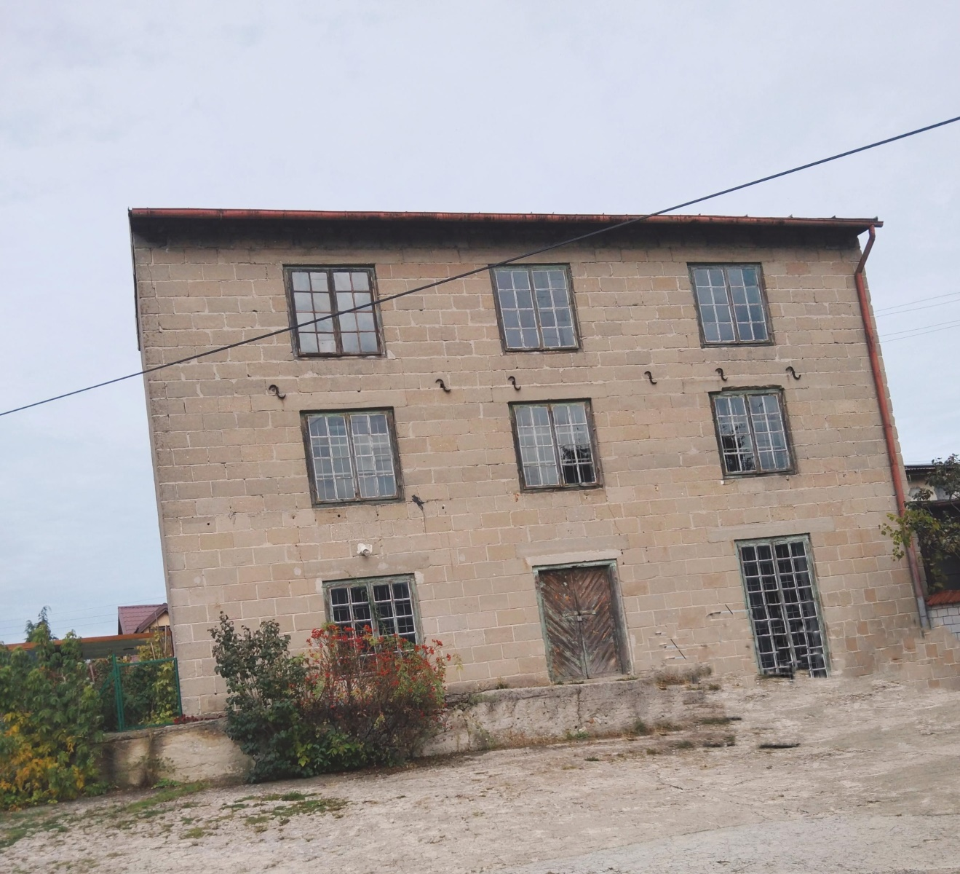
Kiedyś młyn a teraz w środku chyba ruina.
Na obrazku widać budynek kiedyś był on młynem obecnie jest opuszczony.

Slide 3
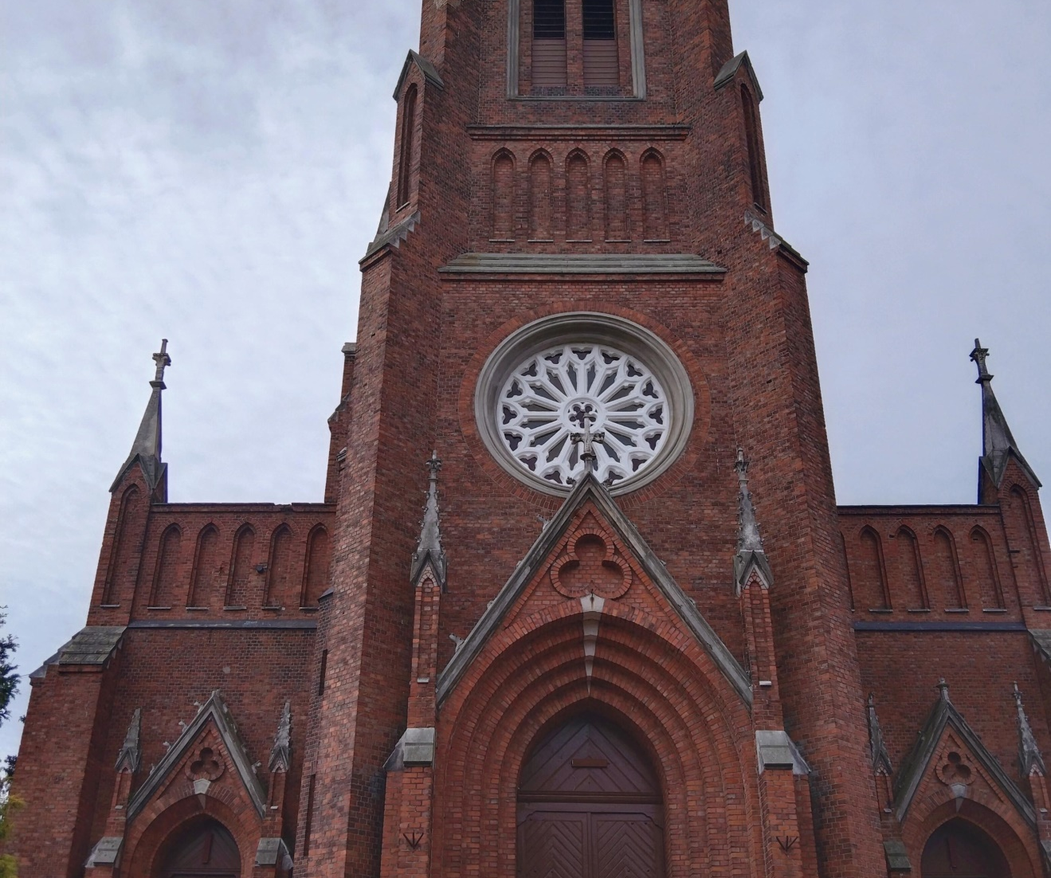
Kościół pod wezwaniem Św. Floriana w Sulejowie
Kościół został wybudowany w latach 1901-1903, murowany z cegły, w stylu neogotyckim. Projekt budowy wykonał Feliks Nowicki

Slide 4
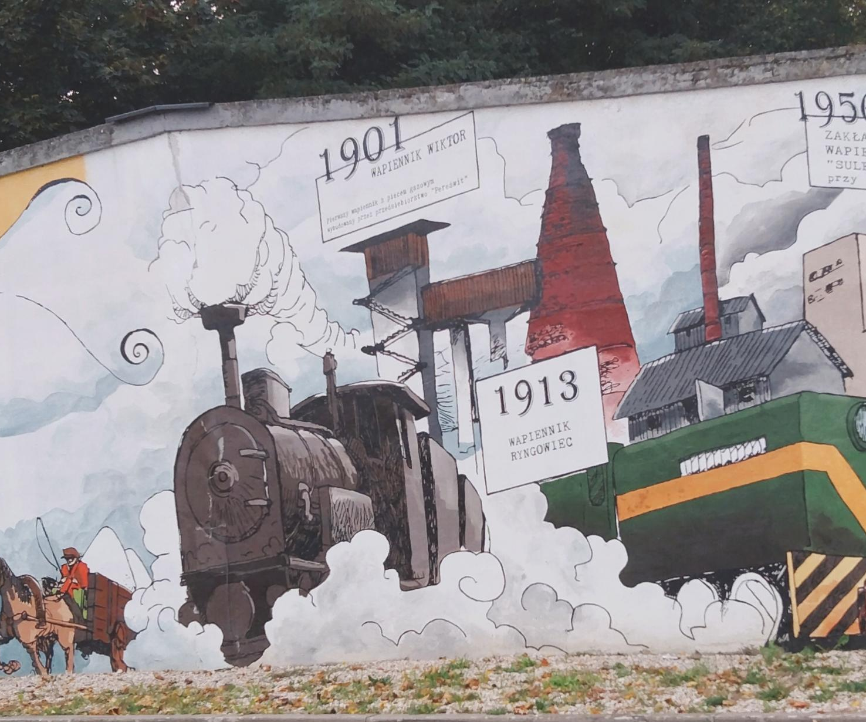
Mural sulejowski
Na obrazku widać mural który przedstawia to jak wyglądał Sulejów kiedyś i ogólnie całą jego historię.

Slide 5
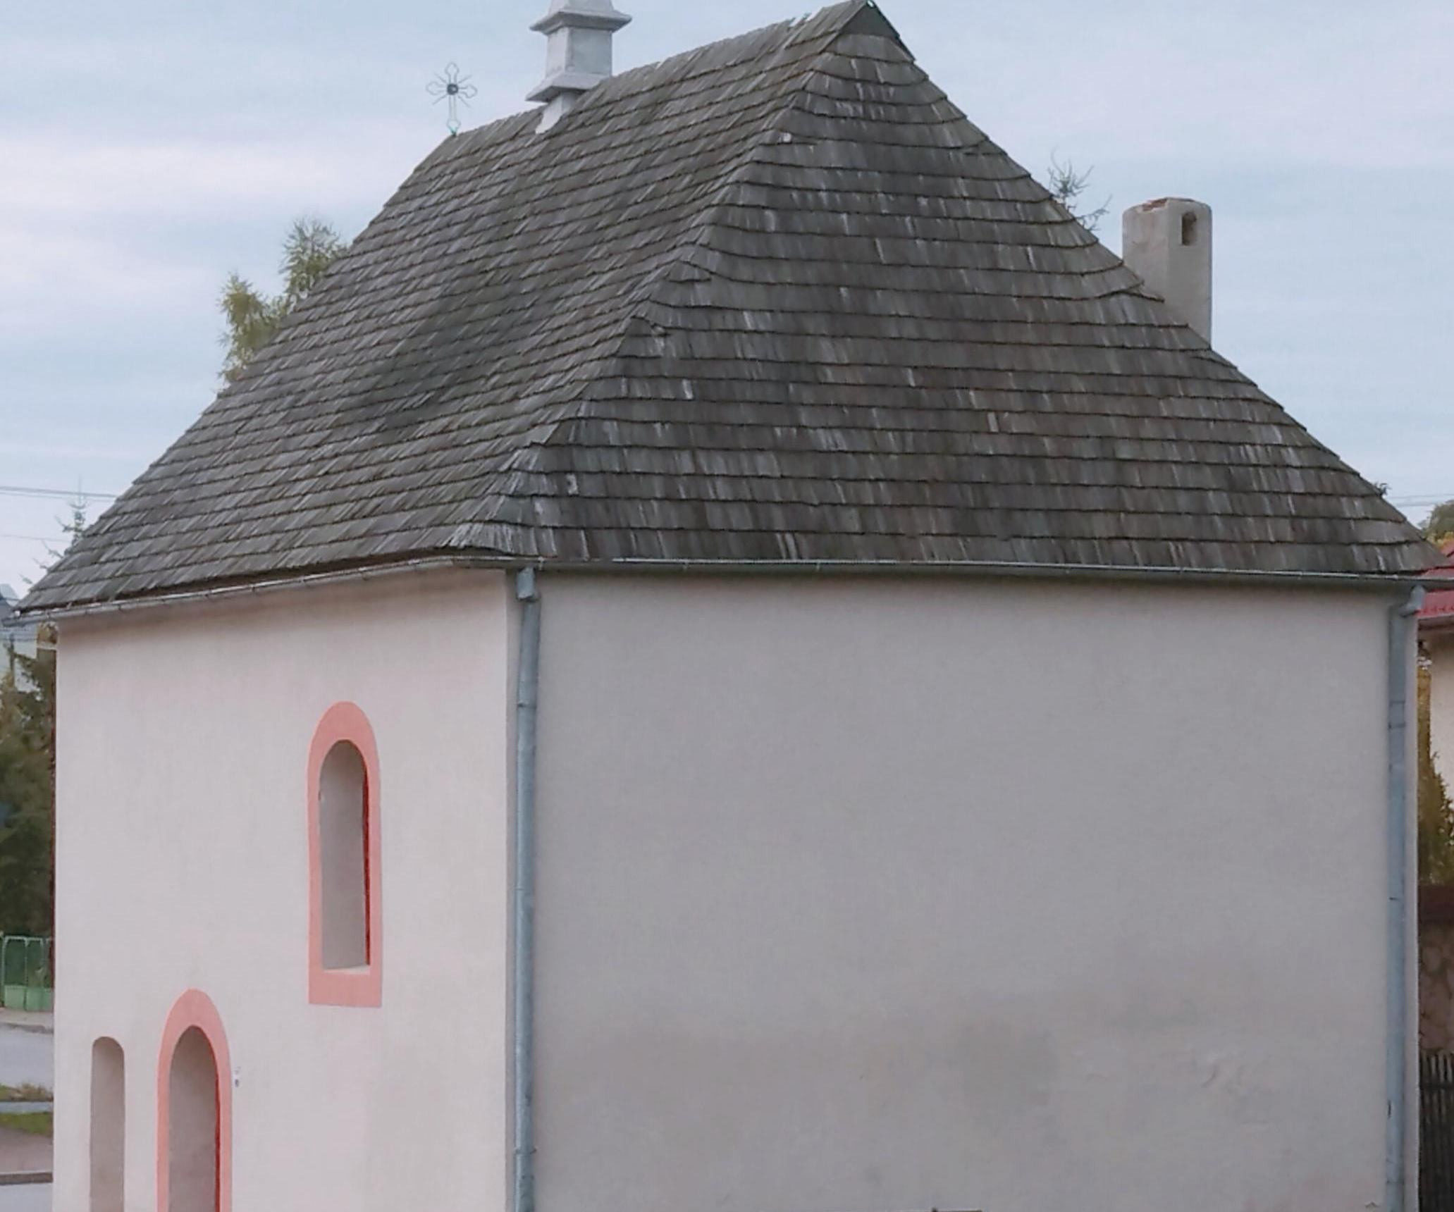
Kiedyś kościół teraz chłodnia
Ta mała budowla była kiedyś kościółkiem obecnie służy jako chłodnia gdy ktoś umrze.

Slide 6
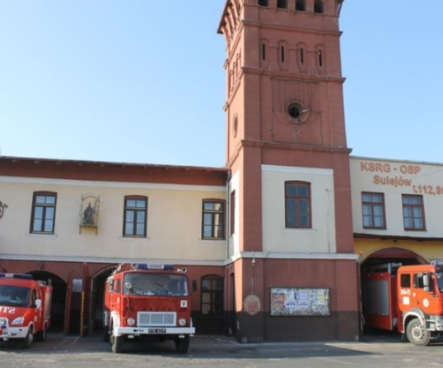
Sulejowska remiza Ochotniczej straży pożarnej-osp
Ochotnicza Straż Pożarna-OSP w Sulejowie, budynek został wybudowany w roku 1905, inicjatorem jego powstania i prawdopodobnie projektantem był Stanisław Psarski.

Slide 7
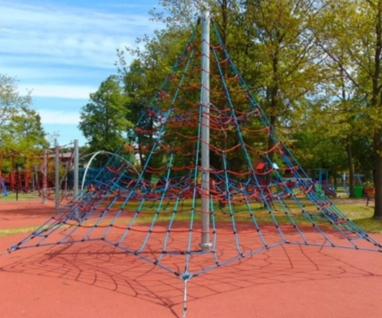
Kiedyś budynek szkoły teraz plac zabawa i siłownia.
Na załączonym obrazku widać plac zabaw, to jest plac zabaw przy ulicy Szkolnej koło komisariatu policji, dlaczego ulica szkolna dlatego że kiedyś tam była szkoła podstawowa.

Slide 8
_{Dziękuję za obejrzenie.}

